Slide 1

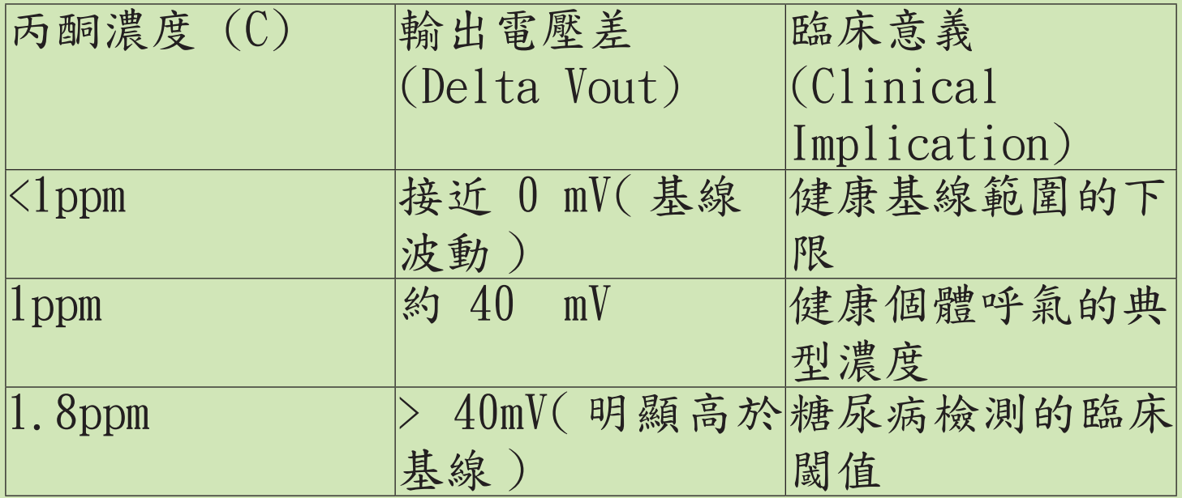
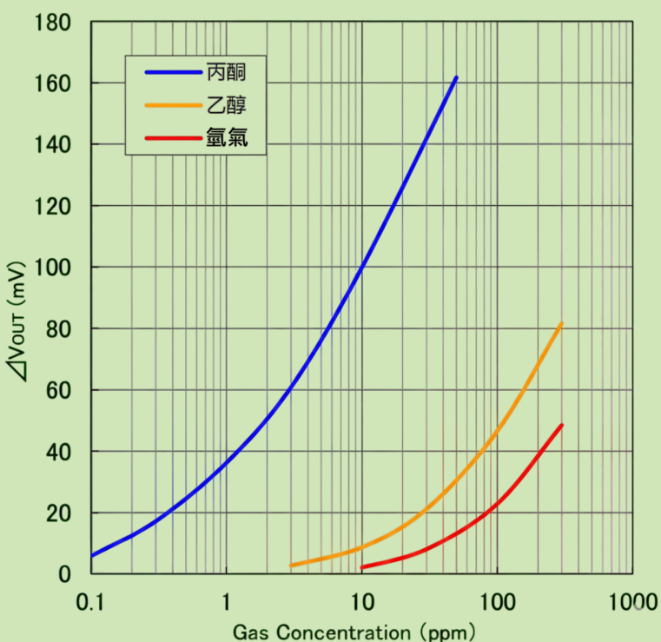
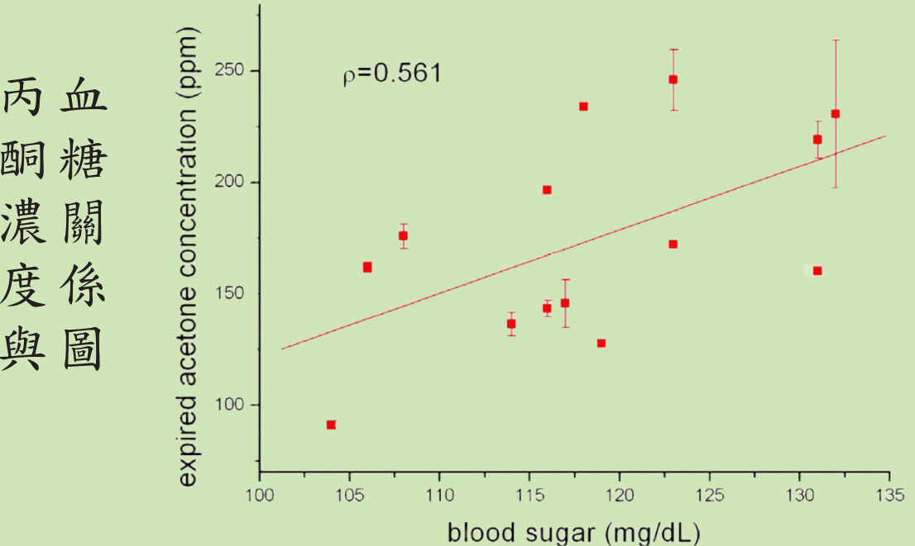
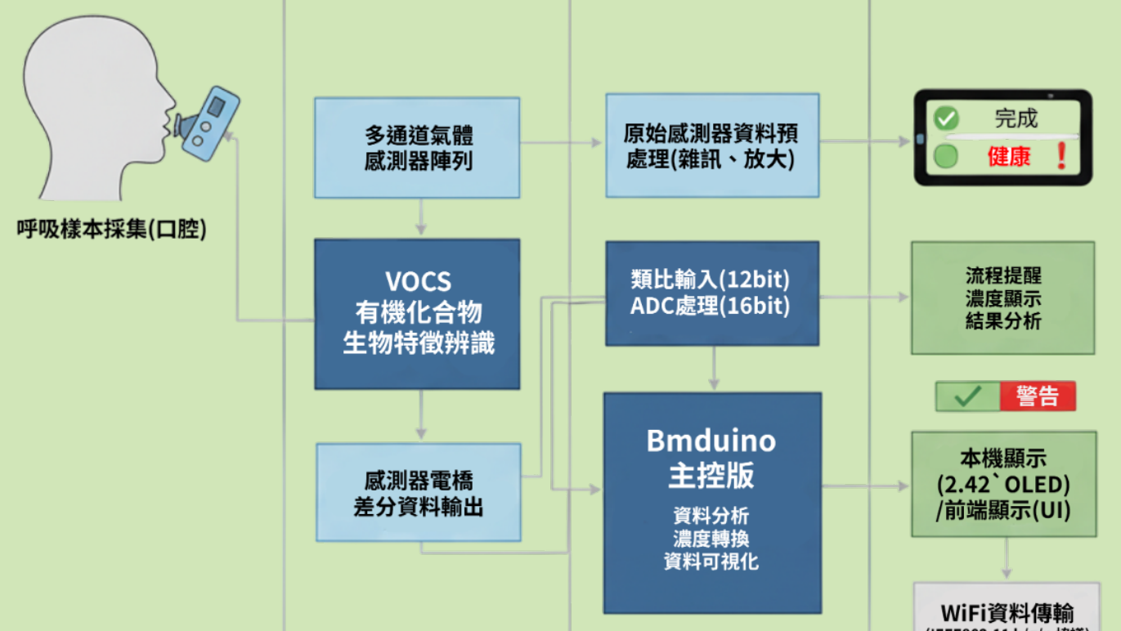
21
21th
C.健康照護應用組
C-032
健康氣味雷達 : 非侵入式病理檢測方案
Health Odor Radar: A Non-Invasive Solution for
Pathological Condition Screening
摘要
本作品旨在開發基於人工智慧電子鼻的非侵入式健康檢測原型系統。系統以 BMduino 為核心，驅動多通道氣體感測 器陣列，模擬人類的嗅覺感知。透過採集並分析人體代謝產生的揮發性有機化合物之「氣味指紋」，本系統能有效 辨識特定病理狀態的標誌性氣體。
數據分析
針對用於呼吸分析的優化型 MOS 感測器，研究結果顯示在低濃度範圍內的典型響應：
測量材料需加熱，在加熱導致的阻值變化穩定下來後，若接觸到丙酮，材料電導值將會改變，而在電橋電路中與基準端產生電壓差，以此電壓差能轉換至丙酮的濃度 ( 經過計算後 )
系統架構
未來展望
臨床功能的躍升：診斷到預測性個人化醫療:
未來呼氣分析的目標是從靜態的「診斷」轉變為動
態的「預測」和「個人化」治療方案。
邊緣運算與嵌入式微型人工智慧（TinyML）:
將複雜的數據處理和分類算法從雲端轉移到設備本
身，實現真正實時、高可靠性和隱私保護的關鍵。

Slide 2
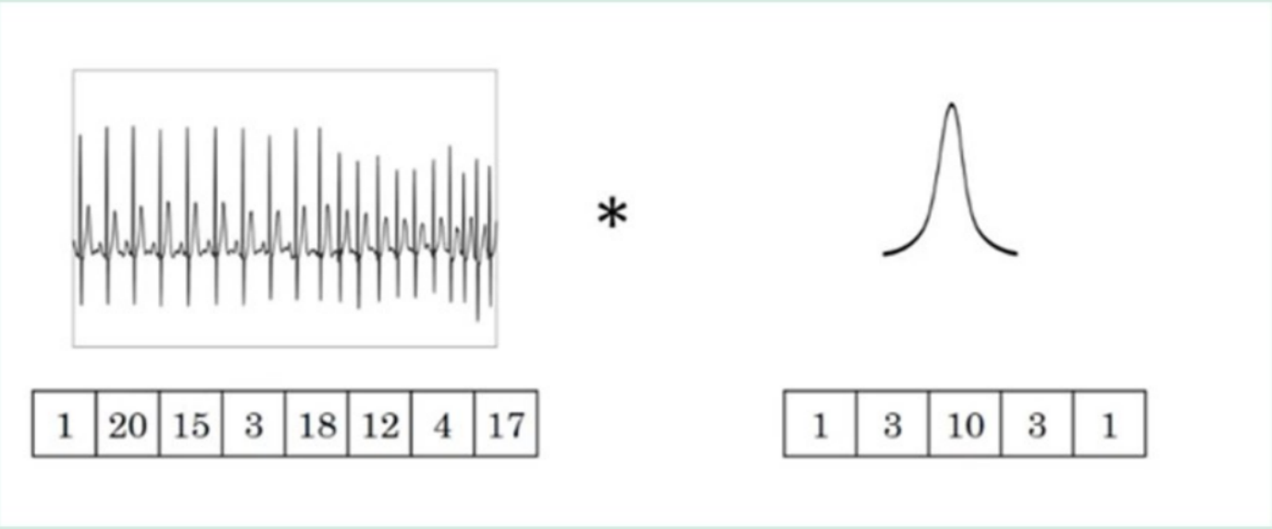
1.1D CNN捲積網路應用
為克服記憶體空間狹小的MCU，專案捨棄參數量龐大的LSTM模型，採用輕量化的一維捲積神經網路，模型採用了膨脹捲積的技術，並且由底層捲積核來捕捉氣體感測器陣列間的交叉敏感度，再經由上層卷積核來分析跨足數十秒的時序特徵。
2.模型輕量化
模型再經由PC訓練完成後為了縮小體積使其足以在僅有32kB SRAM的MCU上運行，我們對模型進行剪枝，刪除掉無足輕重的神經元，並對float32的原始權重做INT8的量化，使其更適配未有FPU的Cortex-M0+。並搭配 TensorFlow Lite for Microcontrollers 框架與 Arm 官方的 CMSIS-NN 函式庫，劃分出一塊連續的靜態記憶體專供矩陣運算使用。
3.Agentic AI
我們架構設計為非對稱式分散運算，微控制器端只負責專執行資料採樣、FHT 濾波與 1D-CNN 推論，最後輸出低維度資料，而真正的大腦是運行於手機或雲端伺服器的大型語言模型，雲端大腦與邊緣硬體之間，透過MCP進行通訊。
一維神經網路概念圖

